Slide 1
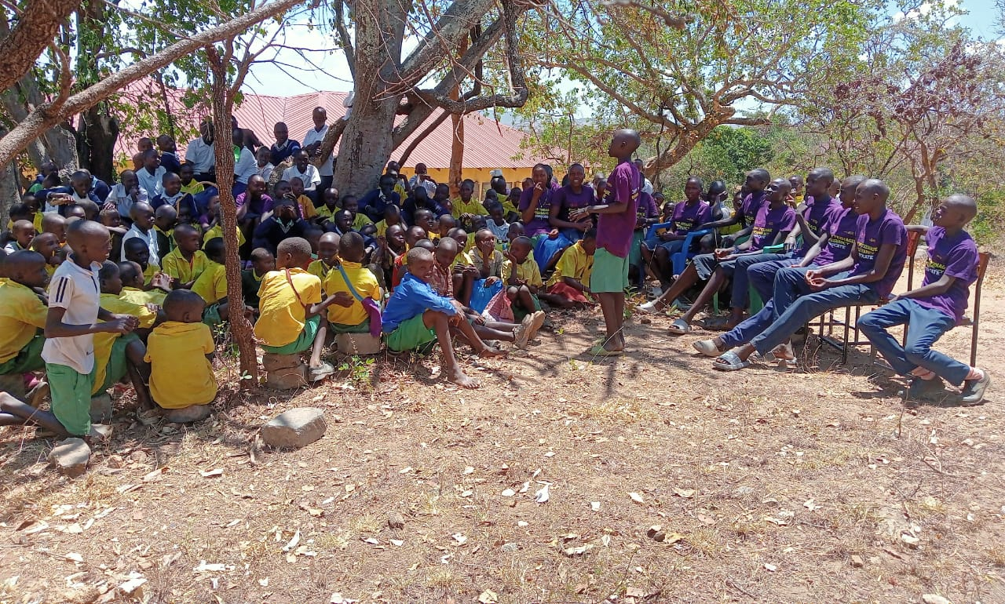
Projekt mot tonårsgraviditeter
Finansierat av stöd från bland annat Staffanstorps Rotaryklubb!

Slide 2
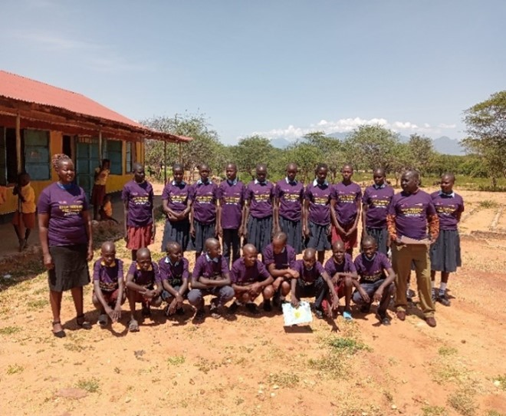
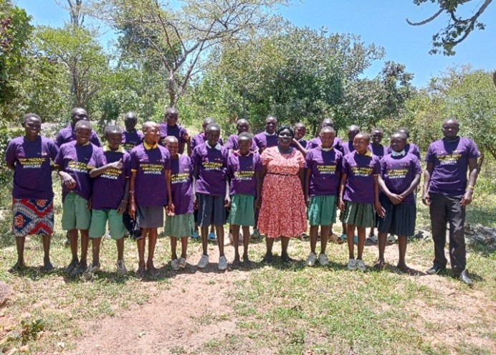
Det första steget i projektet var att välja ut skolor och elever till tonårsgrupperna som ska agera som kamratstödjare efter att de fått utbildning. Sju skolor valdes ut.

Slide 3
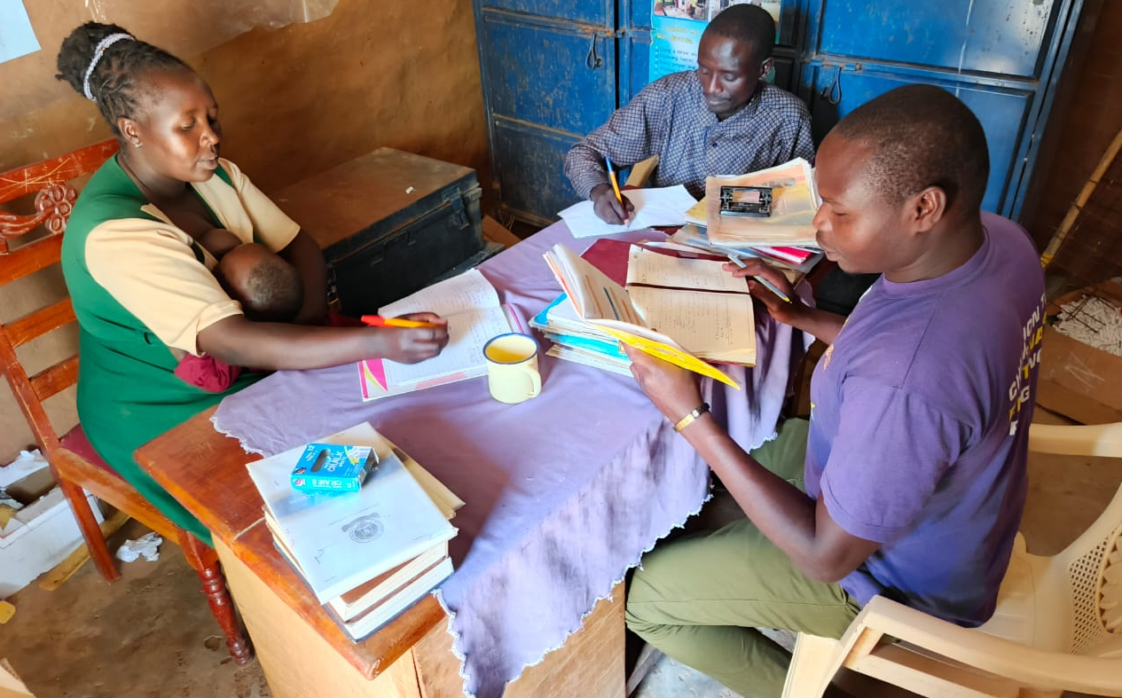
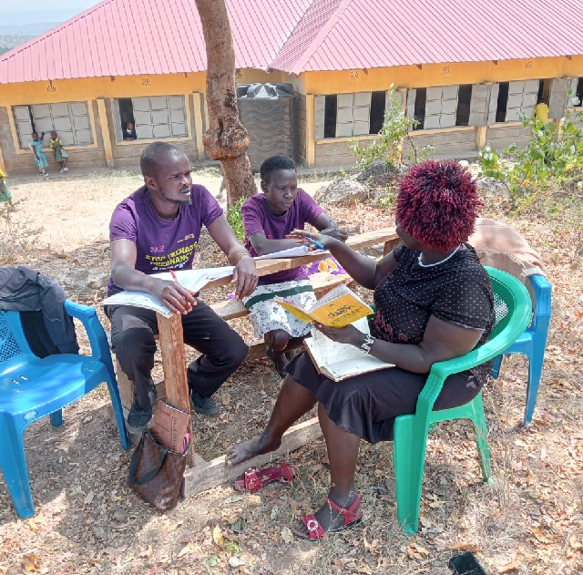
På varje skola finns också två mentorer för tonårsgrupperna. De får extra utbildning för att kunna stödja och ha regelbundna
möten med grupperna.

Slide 4
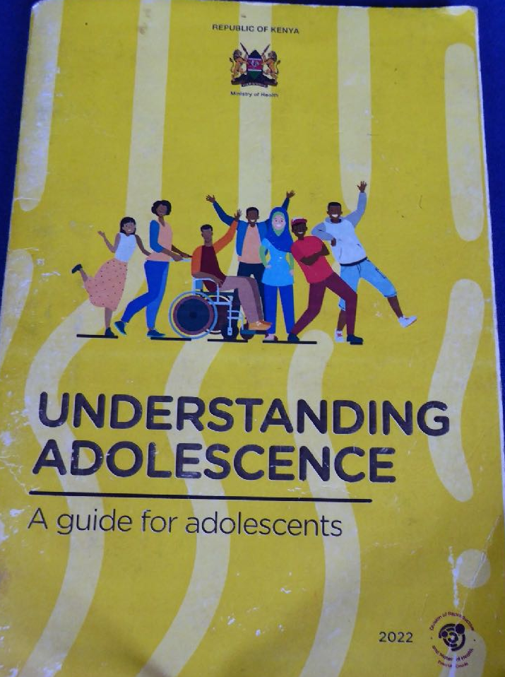
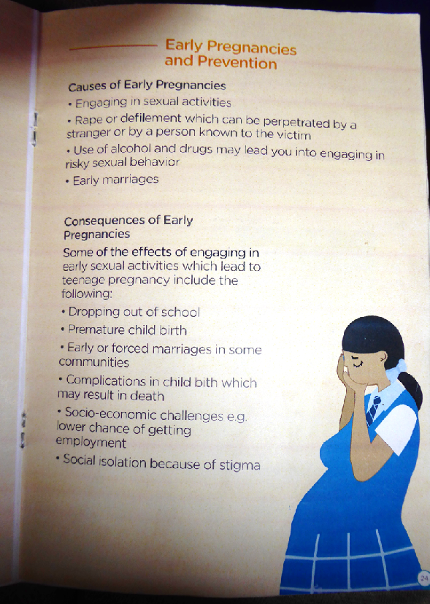
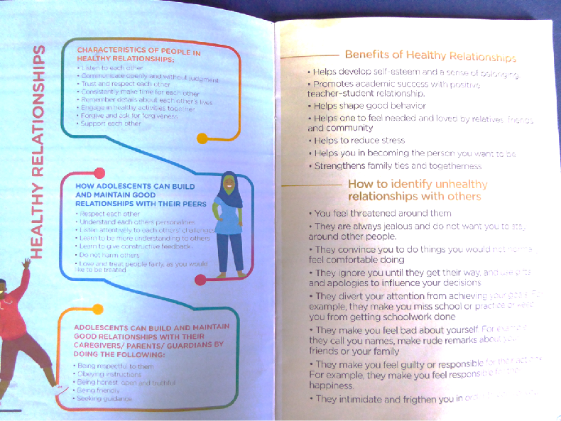
Materialet som används handlar om att bli tonåring i Kenya.

Slide 5
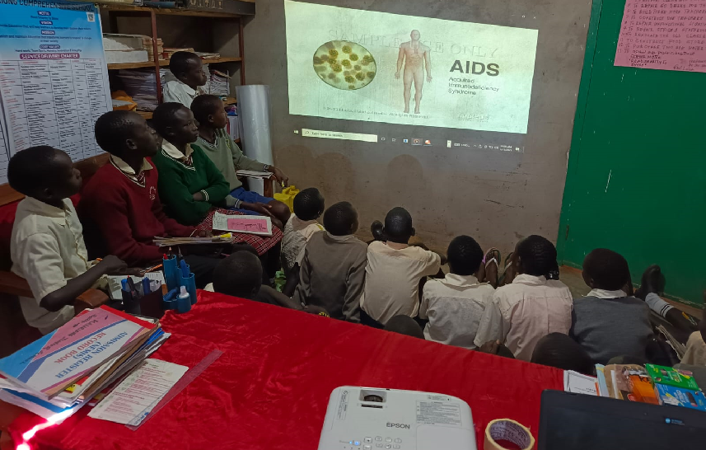
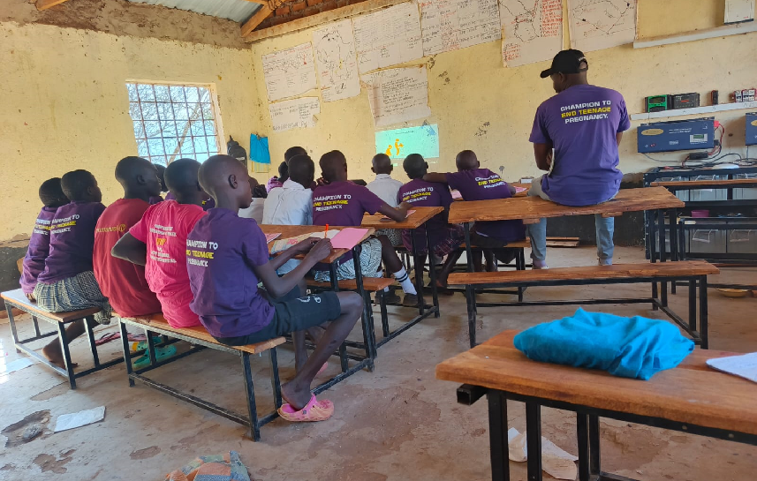
Utbildning för tonårsgrupperna med Rotary Doctors personal:
Vad händer i kroppen när man blir tonåring
Relationer mellan flickor och pojkar
Mens och menshygien
Att könsstympning är farligt och förbjudet
Att äktenskap för 18 år är förbjudet
Nackdelar med att bli med barn som tonåring
HIV/AIDS och andra sjukdomar

Slide 6
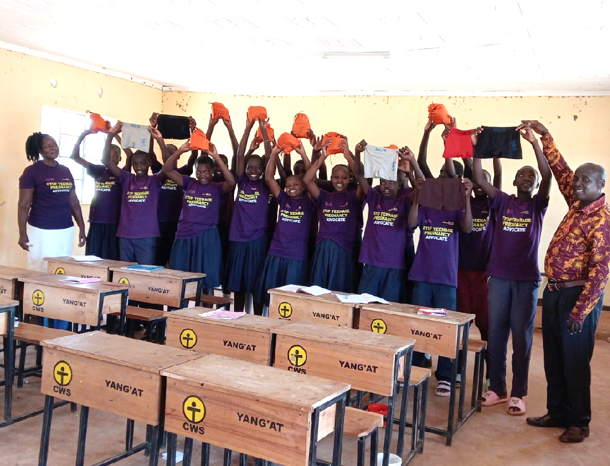
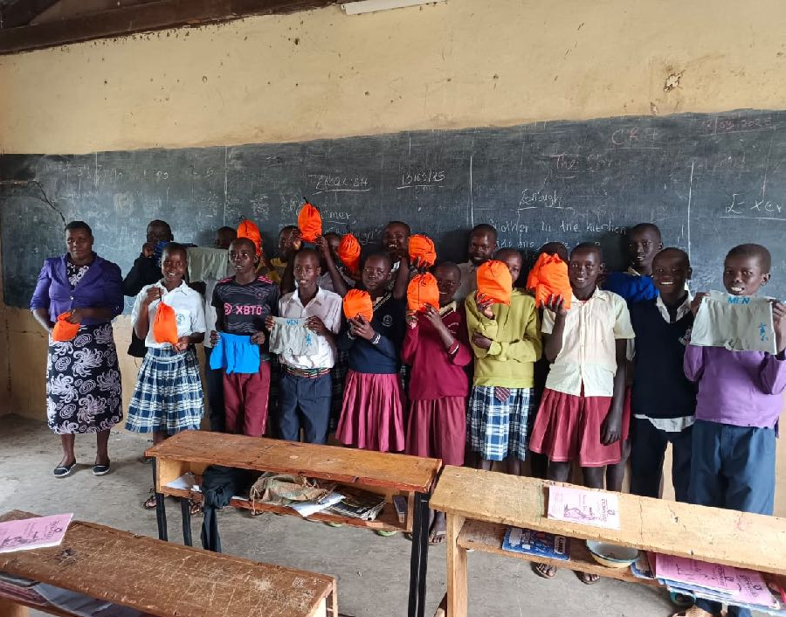
Flickorna får kits med textilbindor, underbyxor och hygienartiklar och pojkarna får kalsonger

Slide 7
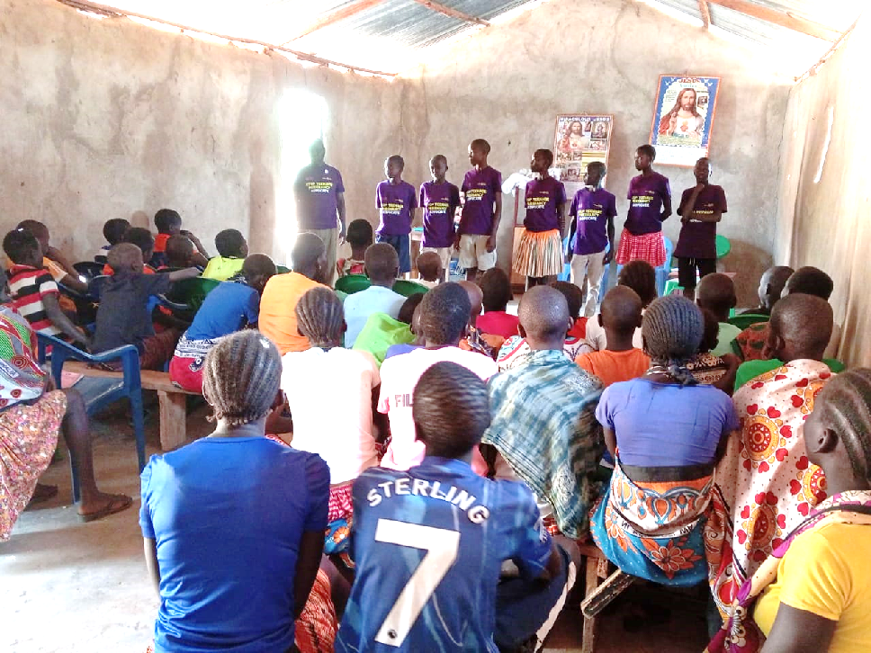
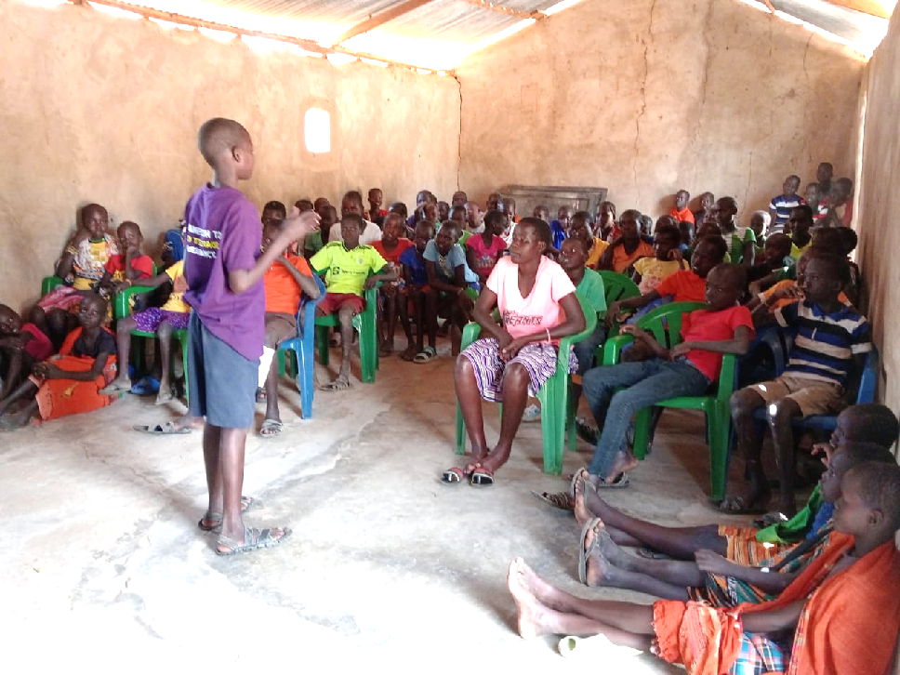
När tonårsgrupperna har gått igenom utbildningen har de som uppgift att informera andra i skolan, med stöd av lärarmentorerna.

Slide 8
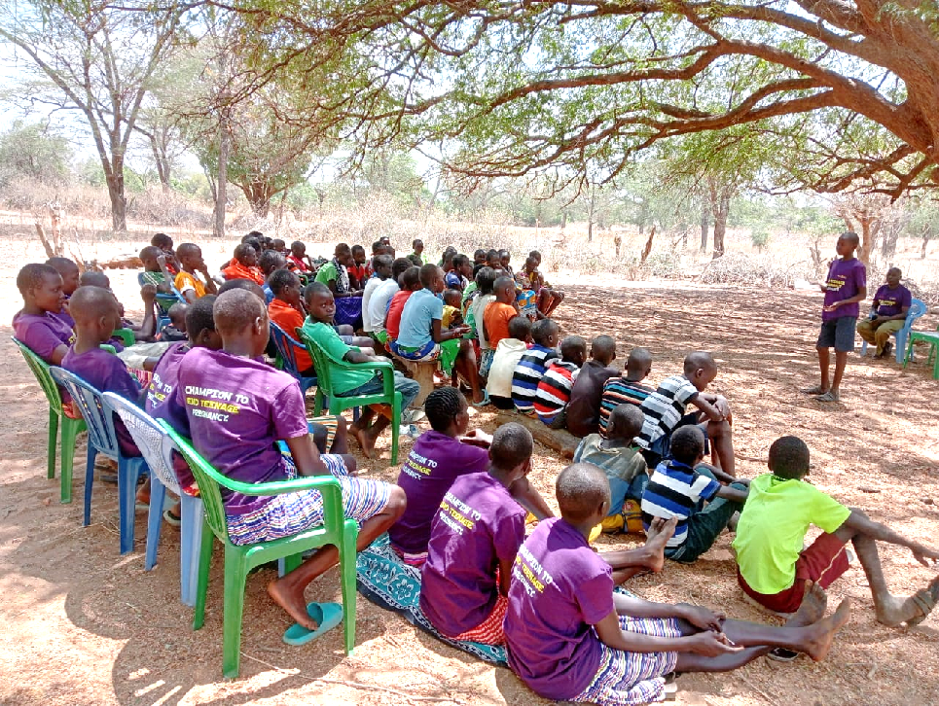
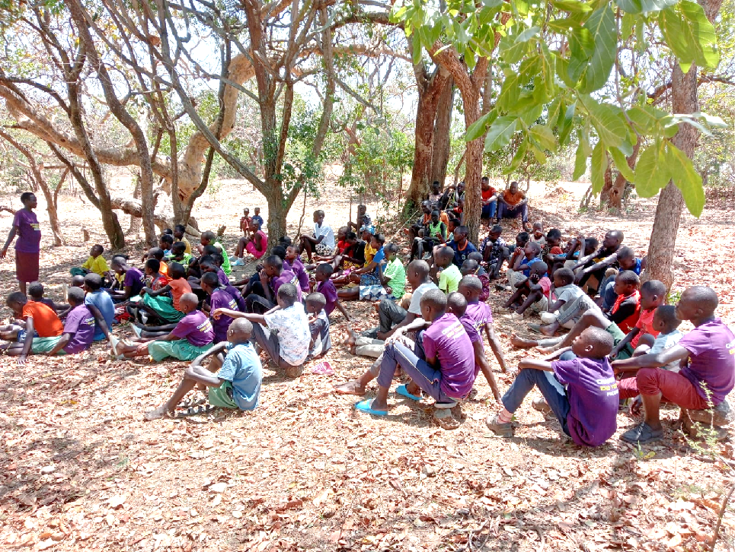
På loven som har varit har tonåringarna också pratat och informera i sina byar. Det är viktigt eftersom alla tonåringar inte går i skolan.

